Slide 1
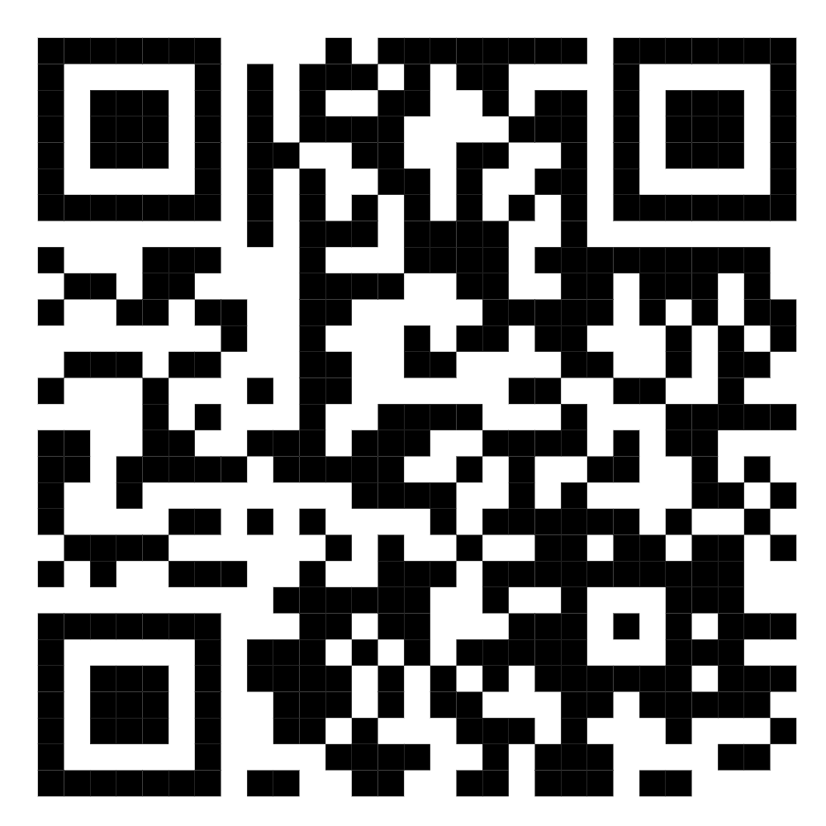
Друзі, підписуйтеся на офіційні сторінки Державної податкової служби України у соціальних мережах, де ви зможете переглянути новини, актуальні роз'яснення податкових новацій, а також інфографіки, коментарі керівництва, фахівців служби! Буде корисно та цікаво!
Головне управління ДПС у м. Києві
Нові правила розгляду заперечень
сторінка на «Youtube» каналі ДПС
сторінка ДПС на «Facеbook»
Мобільний застосунок «Моя податкова»:
Офіційний веб-портал Державної податкової служби України: tax.gov.ua
Інформаційно-довідковий департамент ДПС: 0-800-501-007
Березень
2025
3

Slide 2
тРАВ
Головне управління ДПС у м. Києві звертає увагу, що з 25 квітня 2025 року вступили в силу зміни до Порядку оформлення результатів документальних перевірок, затверджені наказом Міністерства фінансів України від 14.03.2025 № 151. Актуалізований документ враховує положення оновленого Податкового кодексу України, а також норми законів, спрямованих на модернізацію податкових процедур та міжнародну взаємодію.
Однією з ключових новацій стало впровадження можливості участі платника податків у розгляді результатів перевірки у форматі відеоконференції. Тепер, якщо платник надає заперечення до акта перевірки або додаткові пояснення, контролюючий орган зобов’язаний повідомити його про дату, час і формат розгляду – особисто або онлайн. Повідомлення має надійти протягом двох робочих днів після отримання заперечень, але не пізніше ніж за чотири дні до самого засідання.
У разі обрання відеоформату розгляду, платнику податків надсилається повідомлення через Електронний кабінет, яке містить усю необхідну інформацію, зокрема посилання для підключення до конференції. Якщо підтвердження доставки не отримано, повідомлення надсилається повторно, але не пізніше ніж за 4 дні до дня розгляду.
Платник податків може взяти участь у розгляді особисто або через уповноваженого представника. Він має право надавати письмові й усні пояснення, щоправда, письмові матеріали не приймаються безпосередньо під час відеоконференції – їх слід подавати заздалегідь.
У новому порядку також визначена процедура ідентифікації учасників під час онлайн-розгляду. Якщо особу не вдалося ідентифікувати або вона не вийшла на зв’язок у визначений час, засідання відбувається без її участі. Також у разі повітряної тривоги чи іншої надзвичайної ситуації розгляд може бути перенесений.
Процедура відеозасідання фіксується технічними засобами, а запис обов’язково додається до матеріалів перевірки. Це забезпечує прозорість процесу та додатковий захист прав платника податків.
1
2

